Slide 1
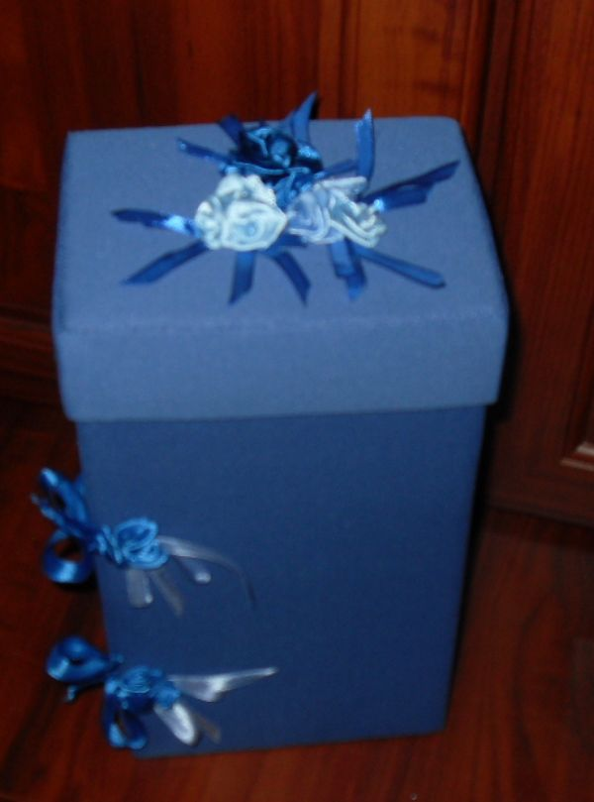
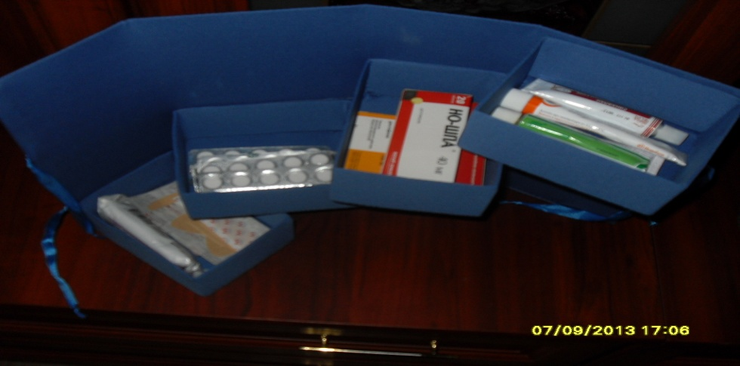
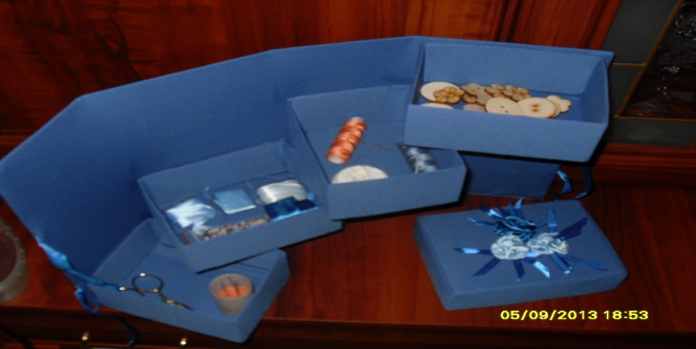
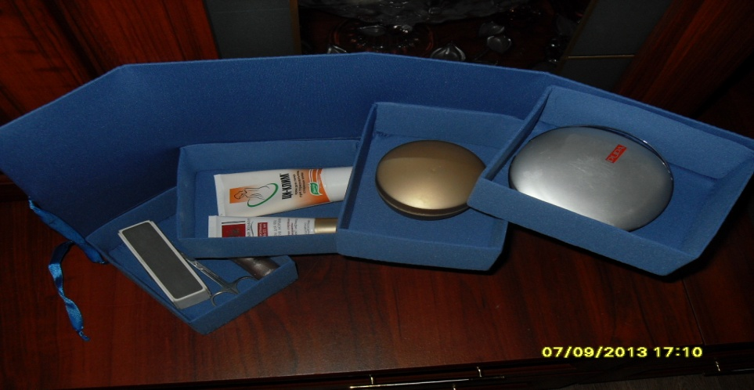
ОРГАНАЙЗЕР ДЛЯ МЕЛОЧЕЙ

Slide 2
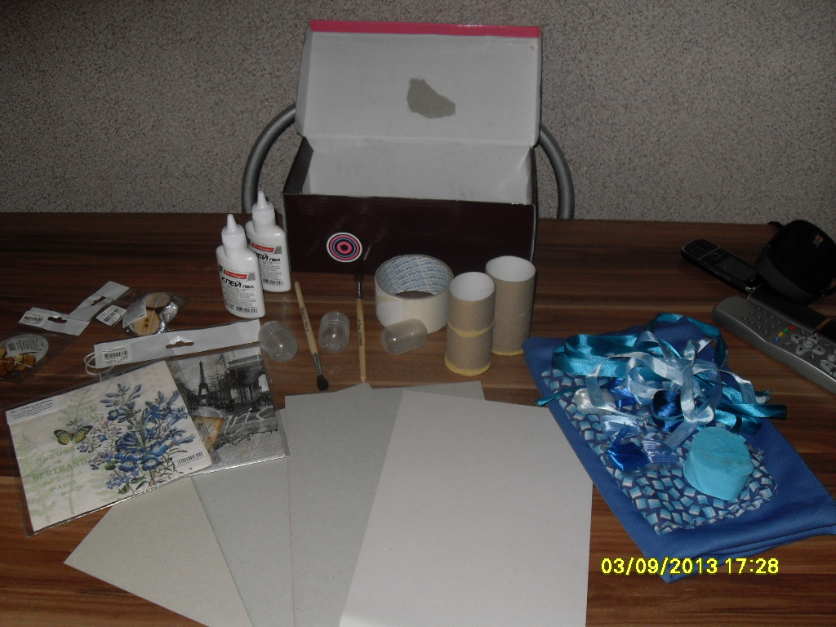
Необходимость выполнения творческого проекта заставила меня рассмотреть и исследовать несколько аспектов.
Что полезного для себя я могу сделать в рамках проекта. ( вариантов было много, потому, что современные средства информации постоянно провоцируют на создание всевозможных рукодельных штучек, но остановилась я на органайзере для мелочей)
Какие материалы из того, что можно найти без затрат и хлопот дома, мне пригодились бы. (Здесь тоже пришлось выбирать из того, что хотелось применить, а учитывая специфику моей работы, материалов нашлось немало. Остановила свой выбор я на ткани и картоне, потому, что их возможности безграничны и позволяют создавать множество полезных вещей.)
Наличие свободного времени, навыков и умений для выполнения проекта. ( Навыки и умения в различных техниках рукоделия у меня есть, а вот со временем сложнее. Поэтому ткань и картон стали идеальным материалом для экономии времени.)

Slide 3
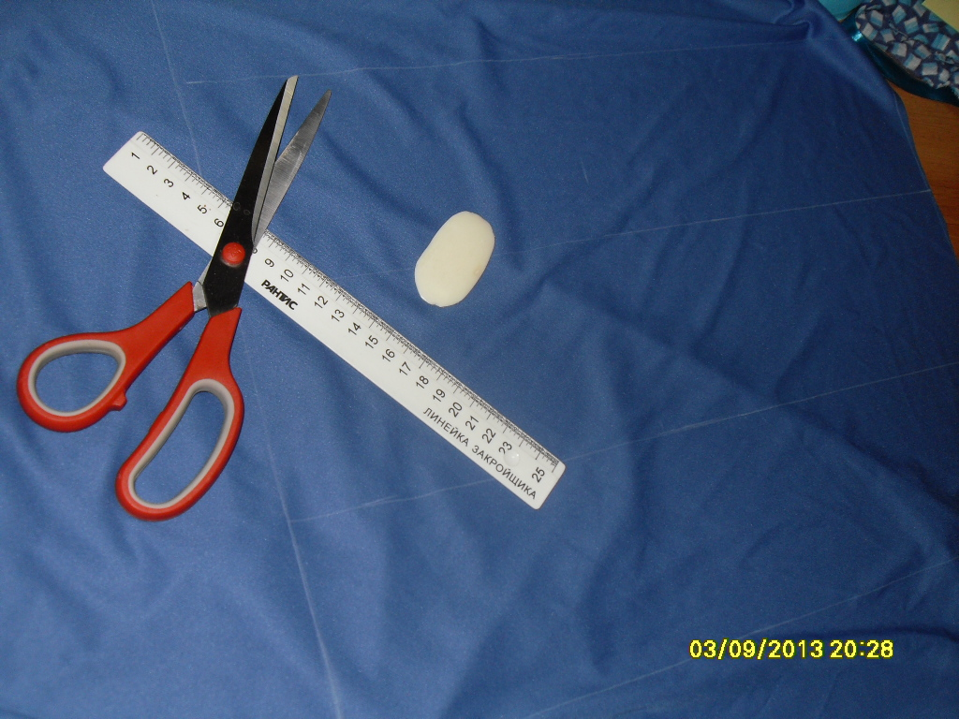
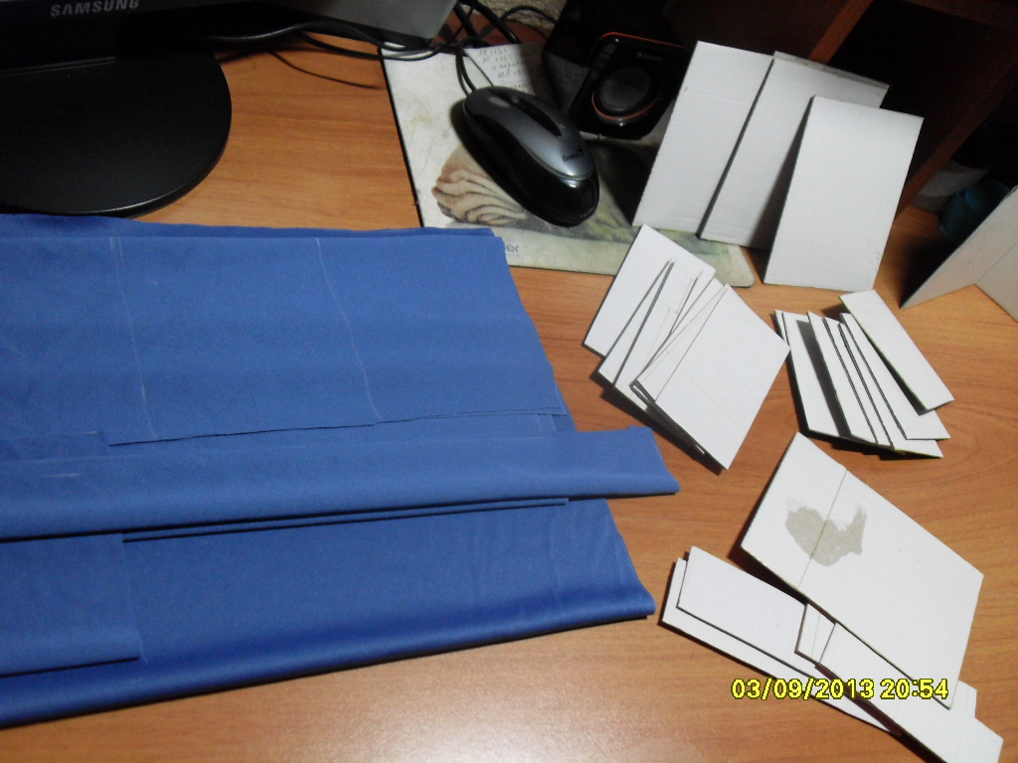
Определившись с размерами органайзера ( основой стала коробка из под обуви, у которой были удалены боковые стенки) , необходимо определить кол-во и сделать расчет величины каждой детали для будущих емкостей органайзера и раскроить картон и ткань для его обтяжки.

Slide 4
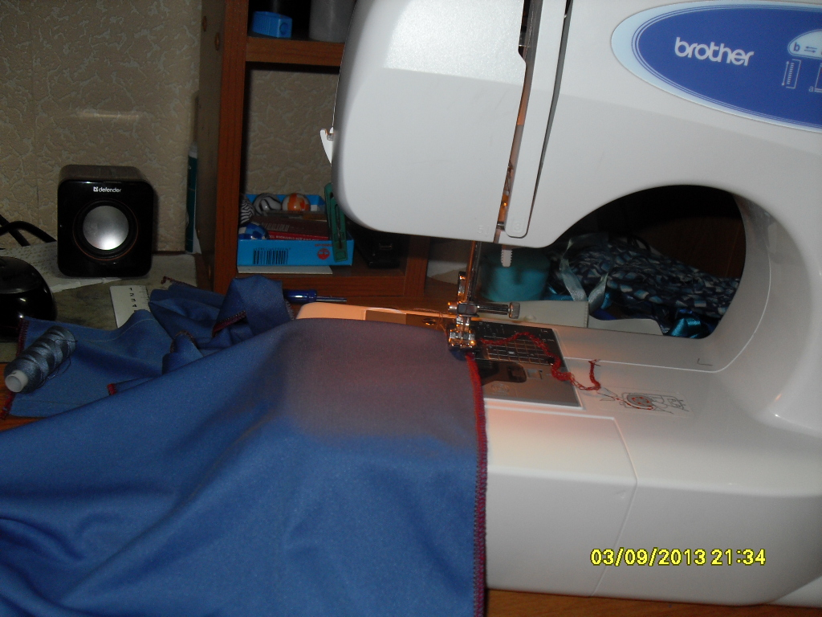
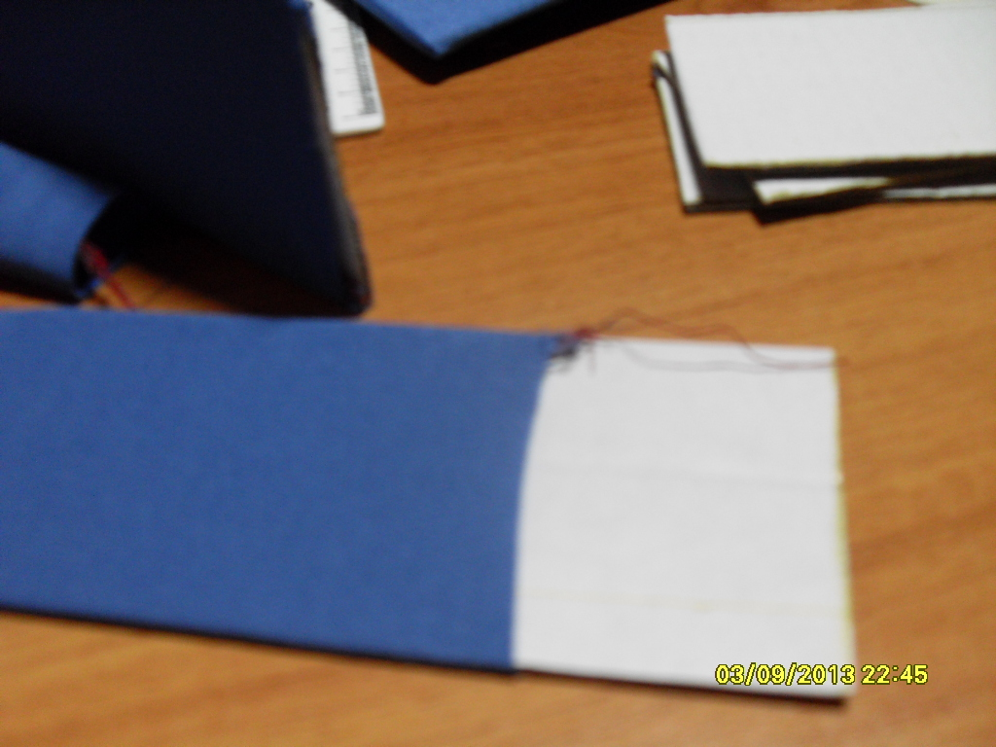
Чтобы обтяжка получилась аккуратной, можно использовать швейную машину, стачать на ней разного размера чехольчики для каждой детальки. Ткань лучше брать трикотажную (подойдет старая футболка, водолазка, детские коглоты и т. п. ). Готовы чехольчики натянуть на детали из картона, (для боковых сторон шьем один длинный чехол и поочередно вкладываем в него все 4 детальки).

Slide 5
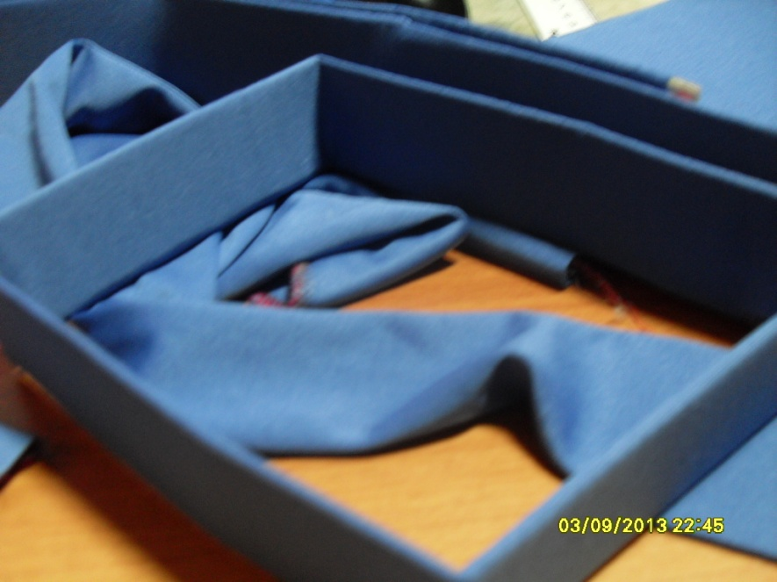
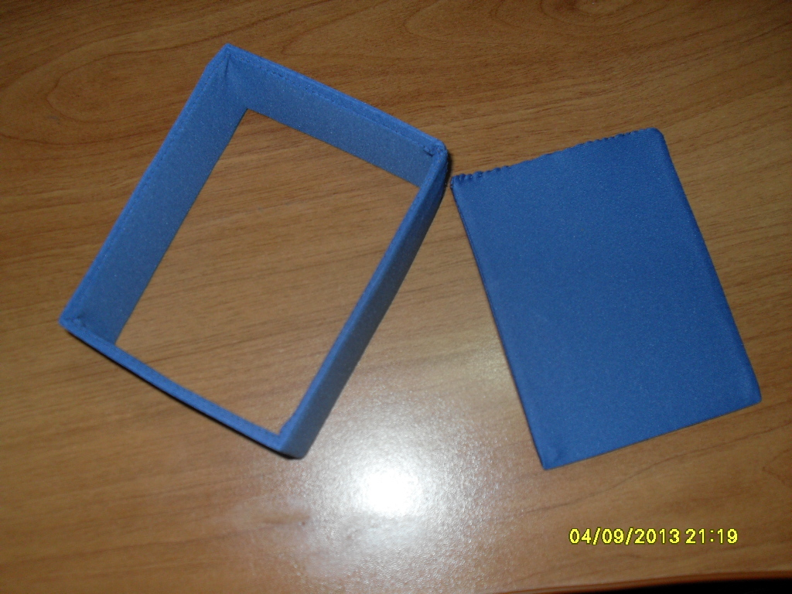
Оставшиеся открытыми срезы, сшиваем вручную мелкими стежками и получаем вот такие детали для коробочек органайзера. Коробочек должно быть 4, по одной на каждую грань основы. Осталось только пришить аккуратными стежками донышко к боковой части.

Slide 6
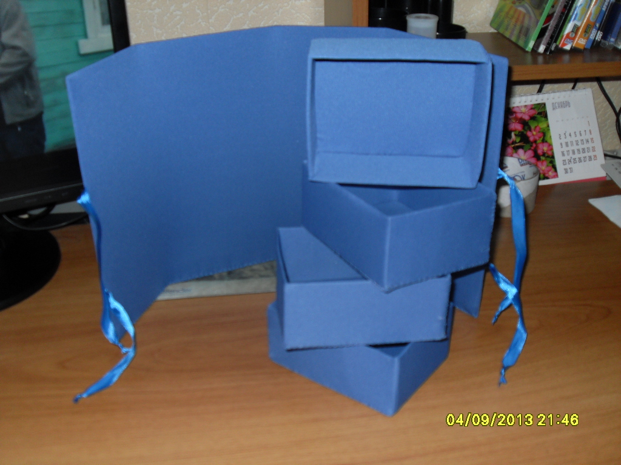
Вот такие получились коробочки и основа - главные составляющие органайзера. На основе нужно продумать и закрепить застежку, в моем случае это обычная атласная лента в тон ткани. Осталось только собрать все это в единое целое.

Slide 7
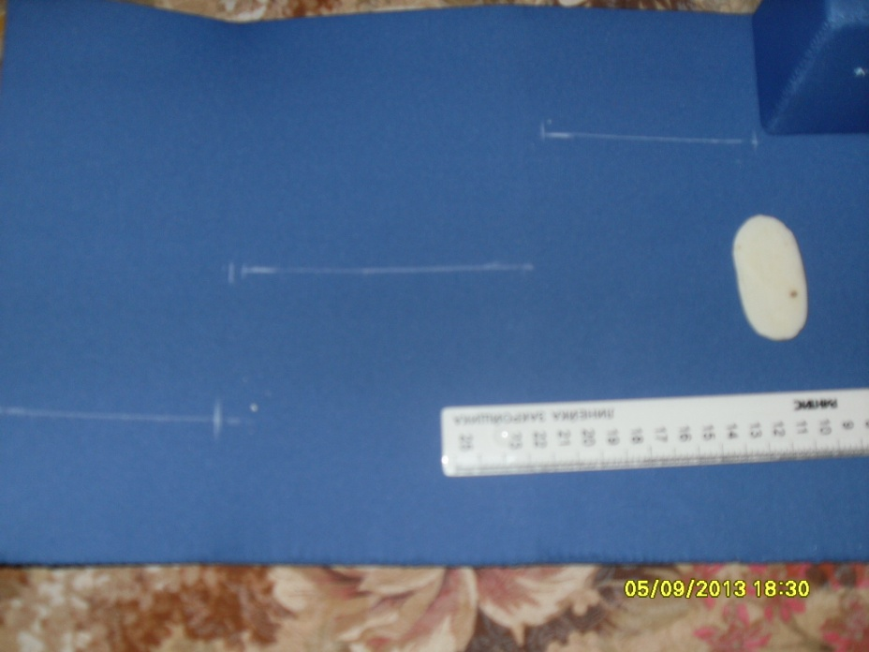
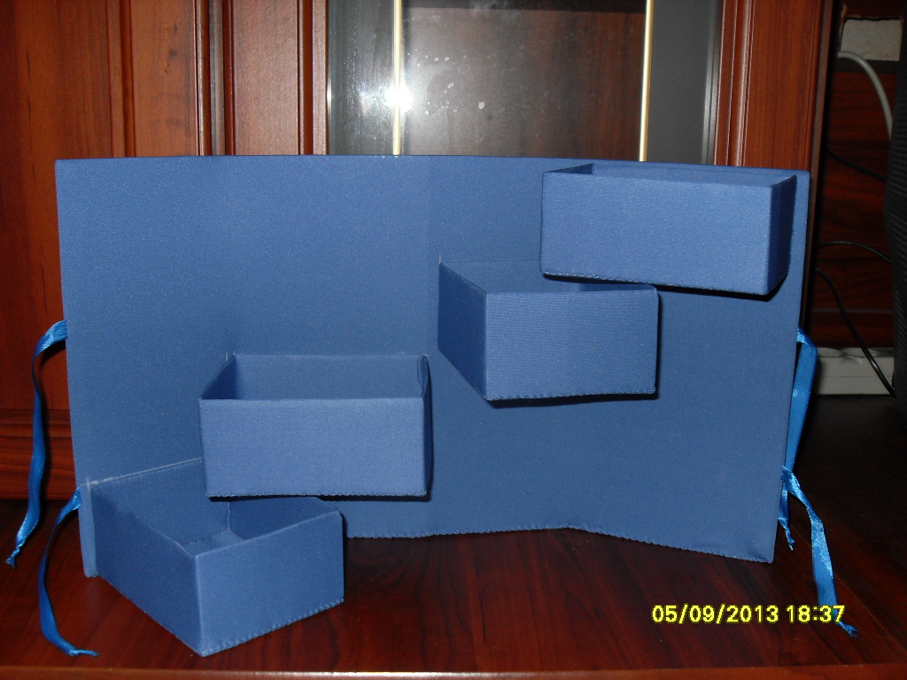
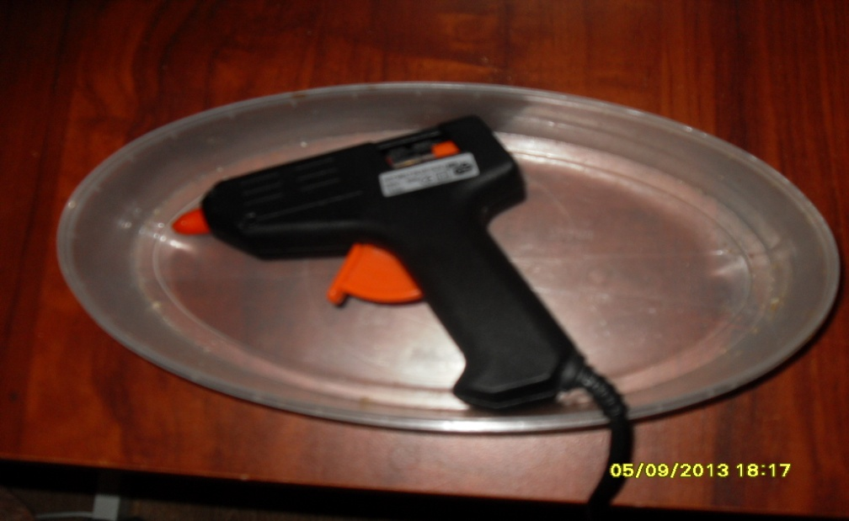
Для того, чтобы органайзер складывался легко и быстро, надо тщательно разметить места крепления коробочек к основе. Это легко сделать при помощи линейки и обмылка. А можно просто приложить каждую коробочку на её место и провести линию по дну. Для соединения с основой коробочек удобно использовать клеевой пистолет.

Slide 8
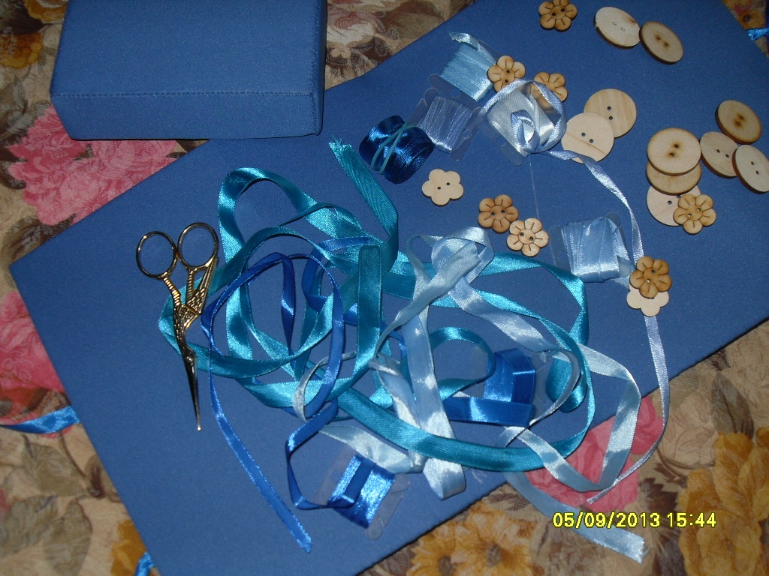
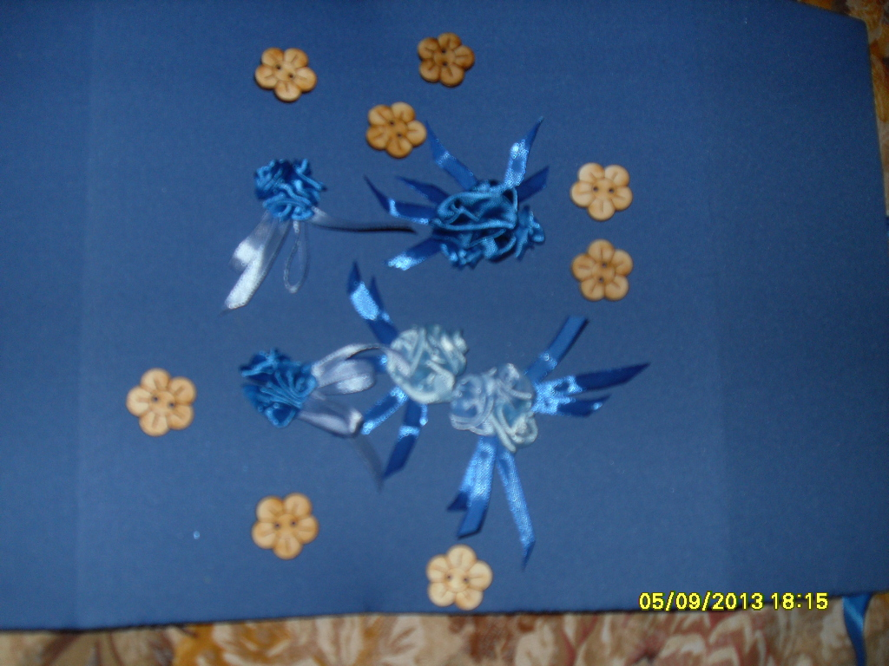
Осталось выбрать декор для органайзера и завершить работу. Поскольку для застежки я использовала ленты, решила не мудрить и декор сделать тоже из лент , а чтоб назначение органайзера стало понятным, добавить в декор деревянные пуговицы. Ленточки собрала в мелкие розочки.

Slide 9
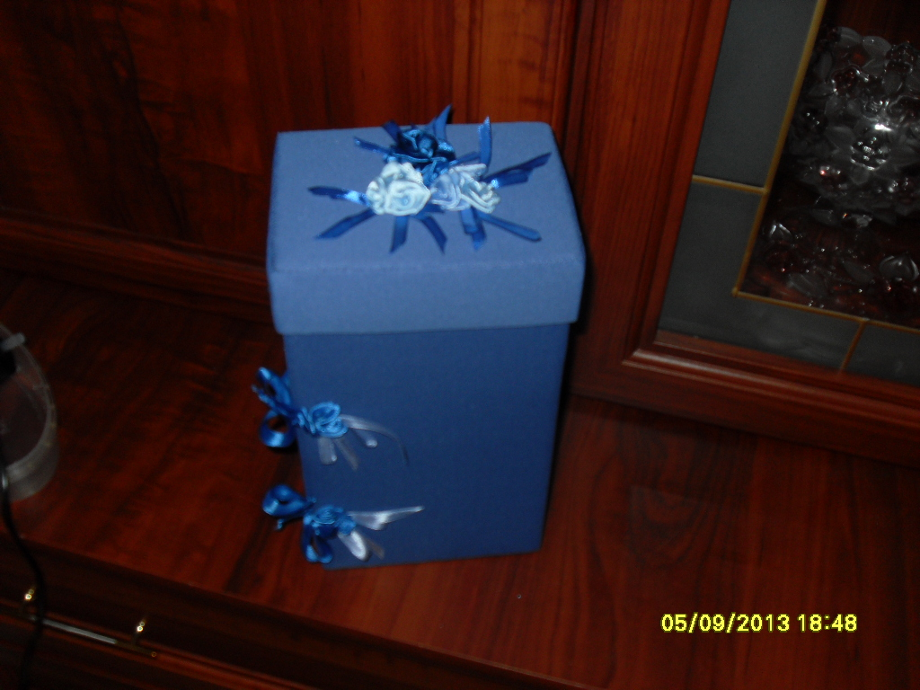
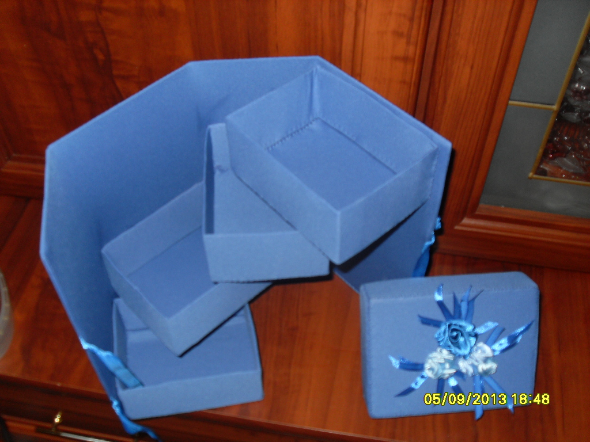
И вот готовый органайзер в закрытом состоянии и открытом. Мгновенная трансформация делает его удобным в использовании, если вы работаете с мелкими предметами ( пуговицы, Бисер, бусины, катушки и моточки ниток….) или опасными (иглы, ножницы, булавки, кнопки….) и вокруг постоянно крутятся « помощники» – дети или домашние питомцы, что являлось лично для меня основной целью работы – сделать то, что можно быстро захлопнуть и быстро раскрыть, ничего при этом не запутав внутри, во время процесса, скажем, вышивки.

Slide 10


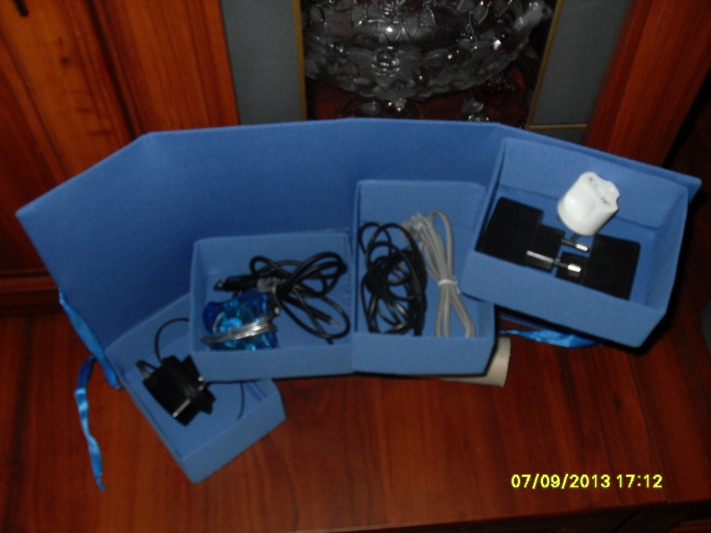
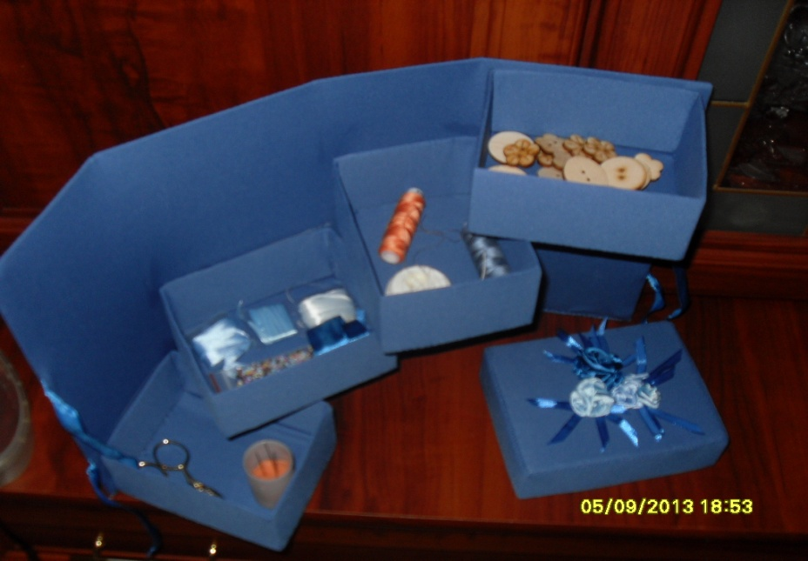
Такой органайзер можно использовать для различных целей. Его можно сделать и из тонких дощечек, соединив рояльными петлями, а для коробочек применить пластиковые упаковки для тех же ватных палочек, либо прямоугольные мыльницы, в качестве декора можно применить декупаж, роспись, выжигание, резьбу….. Интересный органайзер для карандашей и ручек или всевозможных зарядных устройств и шнуров можно сделать, используя цилиндрики от туалетной бумаги, скотча и бытовой фольги…. Но это уже совсем другая история…

